Slide 1
CHỦ ĐỀ 7
ÔN TẬP HỌC KÌ 1
ÔN TẬP ĐO LƯỜNG

Slide 2
Thầy Mạnh chào mừng các em
đến với tiết Toán
Notes:
2

Slide 4
1
Số ?
Có hai bình chứa đầy nước. Bạn Mai đã rót hết nước ở bình A sang đầy các ca 1l thì được 8 ca, rót hết nước ở bình b sang đầy các ca 1l thì được 5 ca.
a) Bình A chứa được l nước.
Bình B chứa được l nước.
b) Cả hai bình chứa được l nước
?
8
?
5
?
13

Slide 5
2
Tính
a)
b)
25 l + 8 l = 33 l
33 l – 8 l = 25 l
33 l – 25 l = 8 l
44 l + 19 l = 63 l
63 l – 44 l = 19 l
63 l – 19 l = 44 l
15 l + 8 l + 30 l
= 23 l + 30 l
= 53 l
42 l - 7 l + 16 l
= 35 l + 16 l
= 51 l

Slide 6
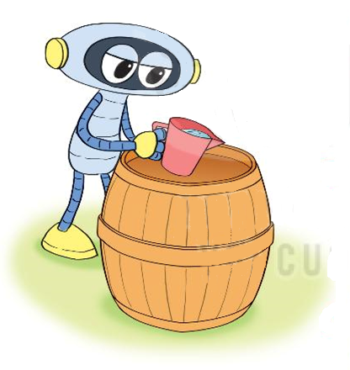
3
Chọn câu trả lời đúng:
Trong thùng có 15 lít nước. Múc hết nước từ thùng rót và đầy các can. Có thể rót vào ba can nào trong các phương án sau?
A.
B.
C.
+
+
=
18 l
+
+
=
22 l
15 l
+
+
=
15 l

Slide 7
4
Giải bài toán theo tóm tắt sau:
Tóm tắt
Có: 18 thùng nước mắm
Thêm: 4 thùng nước mắm
Có tất cả: … thùng nước mắm?
Bài giải
Có tất cả số thùng nước mắm là:
18 + 4 = 22 (thùng)
Đáp số: 22 thùng

Slide 8
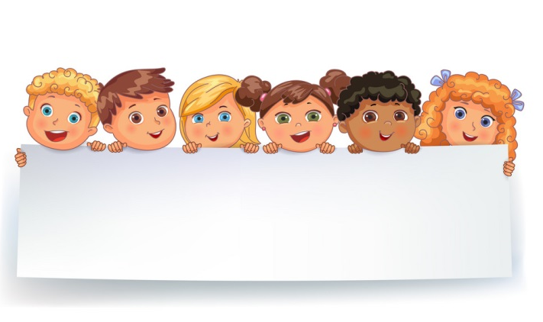
Dặn dò

